Slide 1
TABLEAU DE BORDS ET ACTUALITES ETUDIANT/DIPLOME SUR WWW.4C.TN

Slide 2
Aller sur le site: www.4C.tn
Et se « connecter »

Slide 3
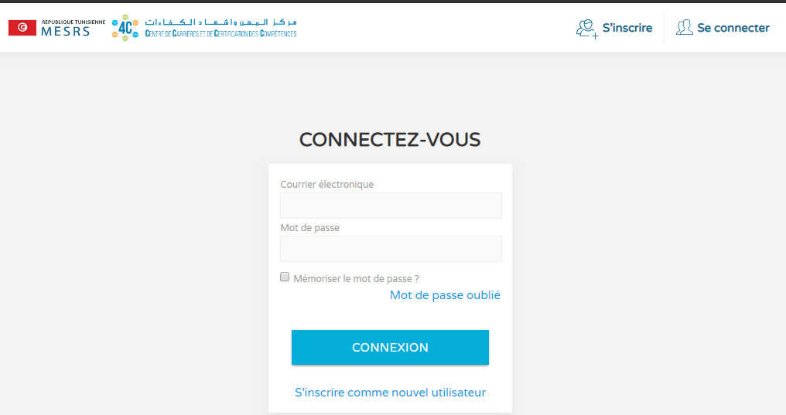
1/ Entrez votre compte institutionnel
4/ Entrez votre mot de passe et cliquez sur « connexion »
Dans la cas où vous avez oublié votre mot de passe, cliquez sur « mot de passe oublié». Vous recevrez un nouveau mot de passe sur votre compte institutionnel

Slide 4
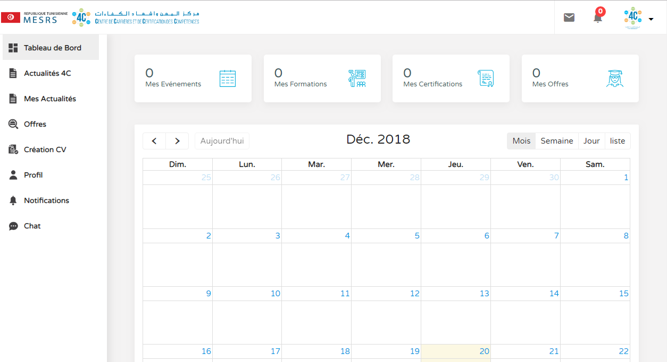
Les événements auxquels vous vous êtes inscrit
Les formations auxquelles vous vous êtes inscrit
Les certifications auxquelles vous vous êtes inscrit
Les offres auxquelles vous avez candidaté
Notification
Message reçu du staff de votre 4C
Calendrier de toutes les activités (formations, événements et certifications) auxquels vous vous êtes inscrit

Slide 5
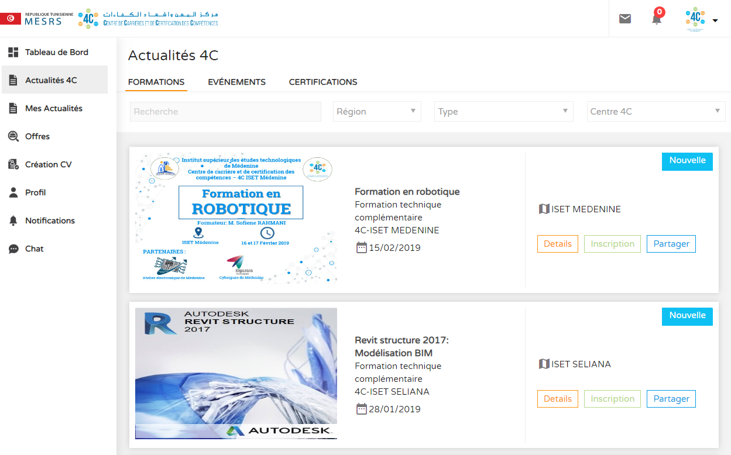
1/Cliquez sur « Actualités » pour voir toutes les activités organisées par le réseau des 4C
2/Choisissez
« Formations » pour les formations ou ateliers
« Evénements » pour les compétitions, séminaires, rencontres avec entreprises,….
« Certifications » pour des formations avec des examens de certification

Slide 6
Vous pouvez chercher des activités par mot clé ou région ou type ou centre 4C
1/cliquez sur « Détails » pour voir les détails de l’activité
2/ cliquez sur « inscription » pour « s’inscrire » à l’activité
3/ cliquez sur « partager » pour partager l’activité sur votre page Facebook

Slide 7
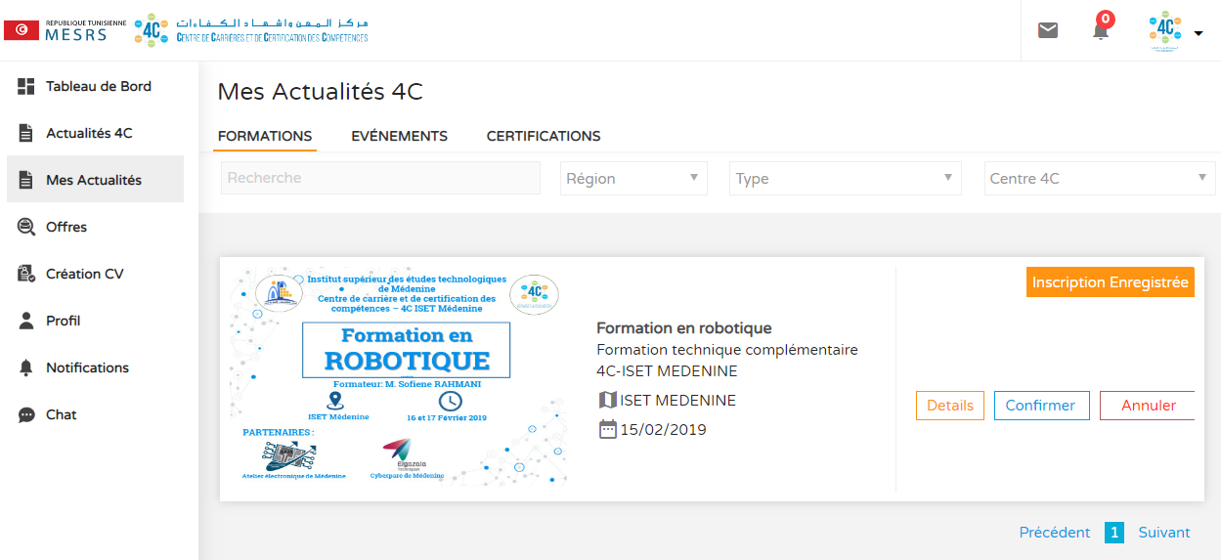
Dans « Mes Actualités », vous pouvez vérifier toutes les activités auxquelles vous vous êtes inscrit
1/ Pour confirmer votre participation à l’activité vous appuyez sur « confirmer »
2/ Pour annuler votre participation à l’activité vous appuyez sur « Annuler »

Slide 8
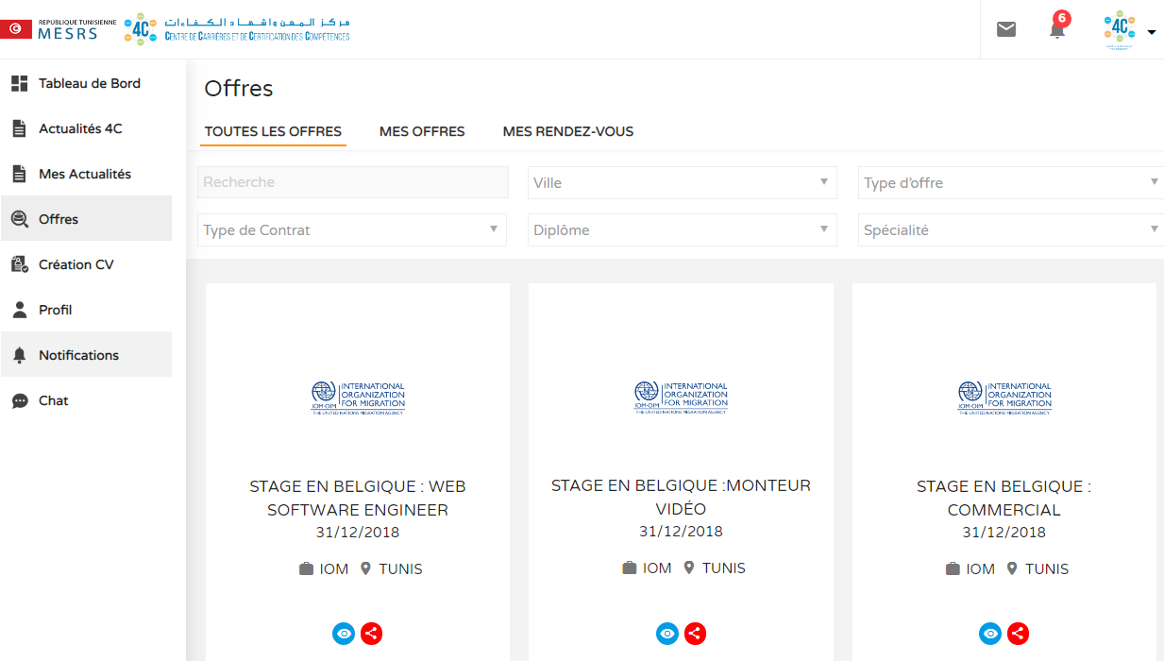
Toutes les offres sur la plateforme
Date d’expiration de l’offre
Pour voir le détail de l’offre
Pour partager l’offre sur Facebook

Slide 9
Vous pouvez chercher des offres d’emploi par mot clé ou ville ou type d’offre ou type de contrat ou diplôme ou spécialité
Cliquez pour voir les détails de l’offre

Slide 10
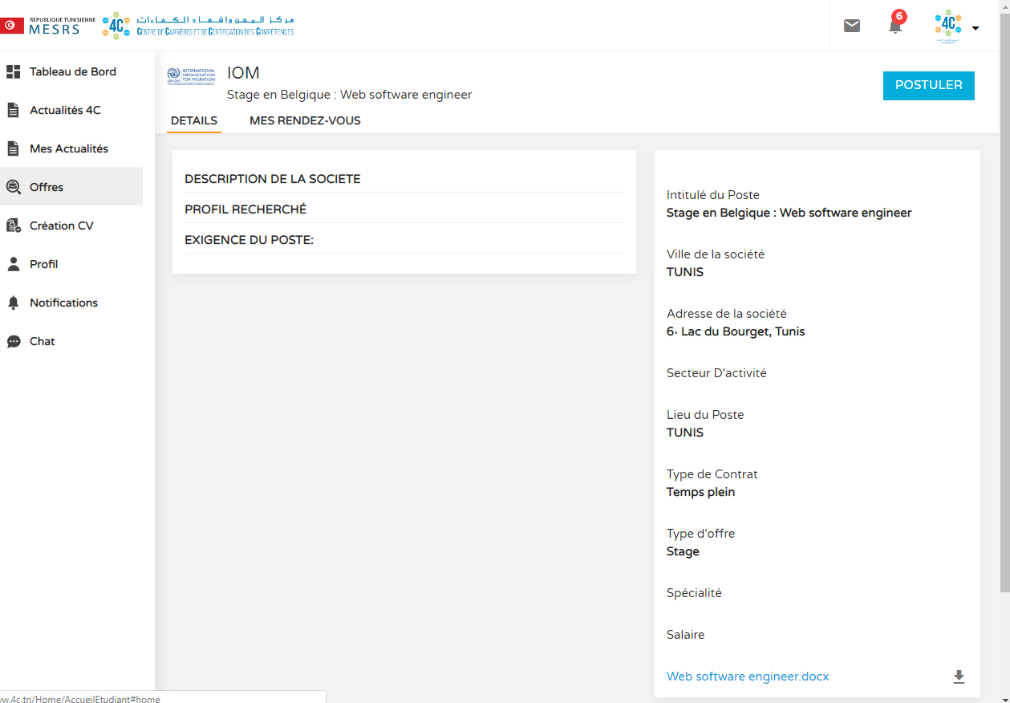
Téléchargez le fichier détails de l’offre

Slide 11
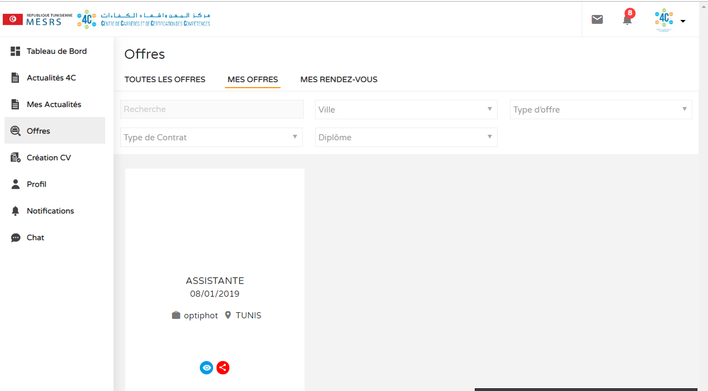
Toutes les offres auxquelles vous avez candidaté

Slide 12
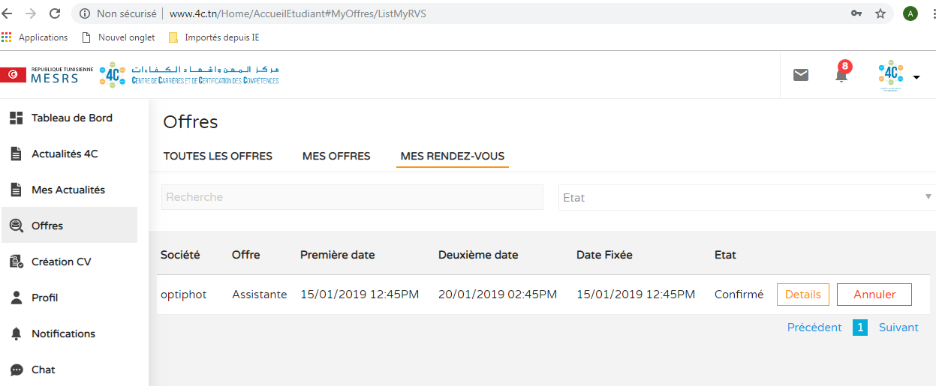
Vos Rendez-vous avec les entreprises auxquelles vous avez candidaté

Slide 13
Le nom de l’entreprise
L’intitulé de l’offre
1ère date proposée par l’entreprise pour l’entretien
2ème date proposée par l’entreprise pour l’entretien
Date fixée pour l’entretien par vous
Réponse de l’entreprise de la date à la date que vous avez proposé

Slide 14
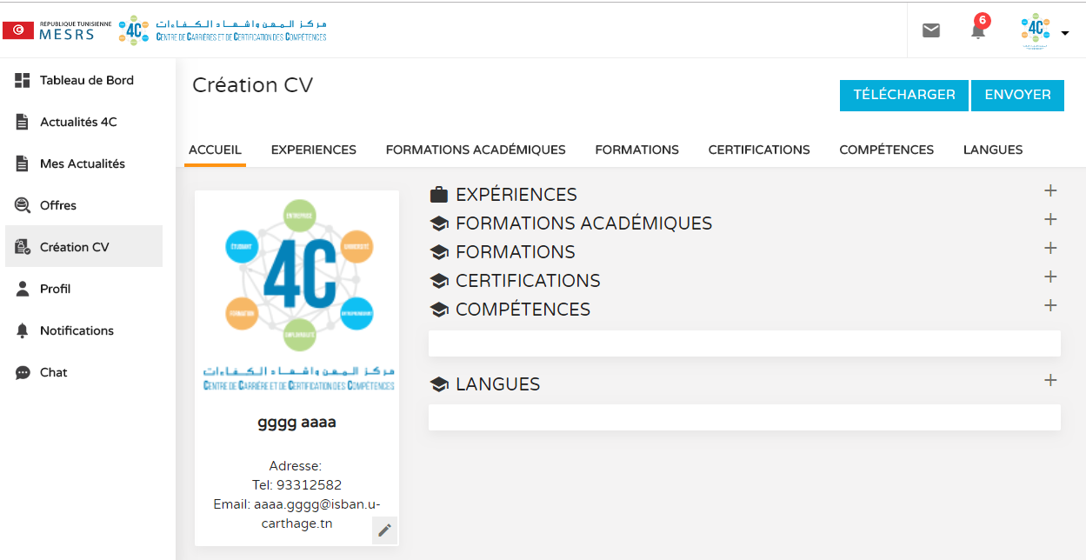
Pour télécharger en PDF votre CV
Envoyer à un 4C pour correction
Pour ajouter une expérience/formation académique/certification/compétence/langue
Modifier les données personnelles

Slide 15
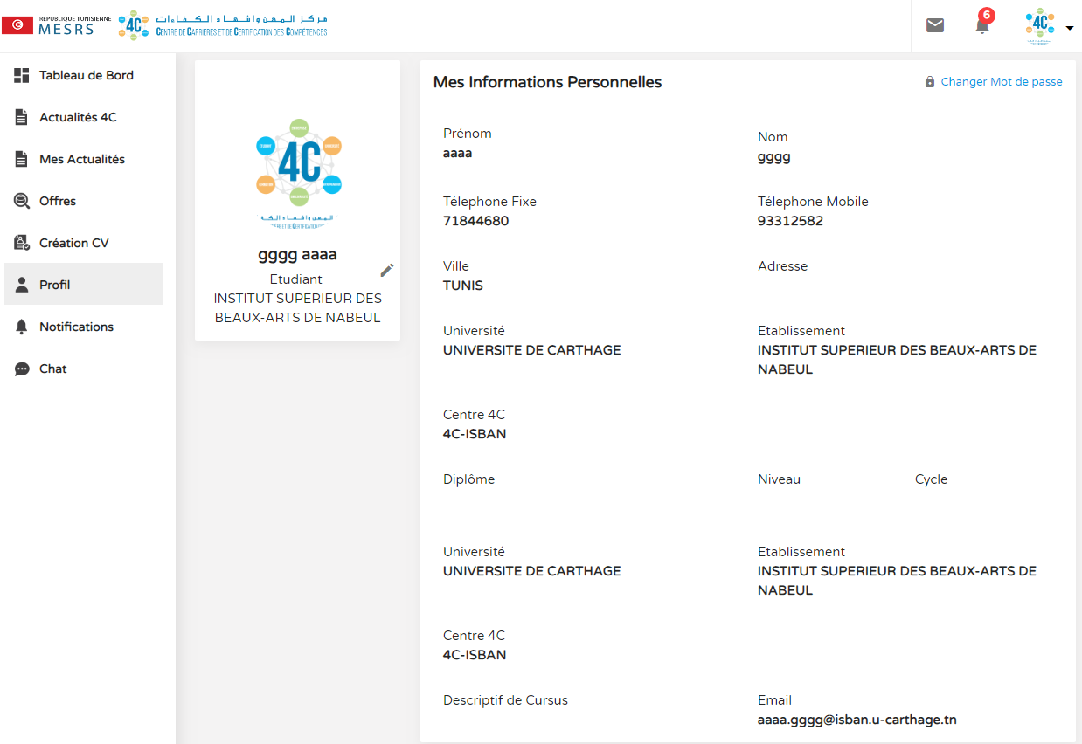
Changer le mot de passe
Uploader la photo d’identité
Changer les données personnelles

Slide 16
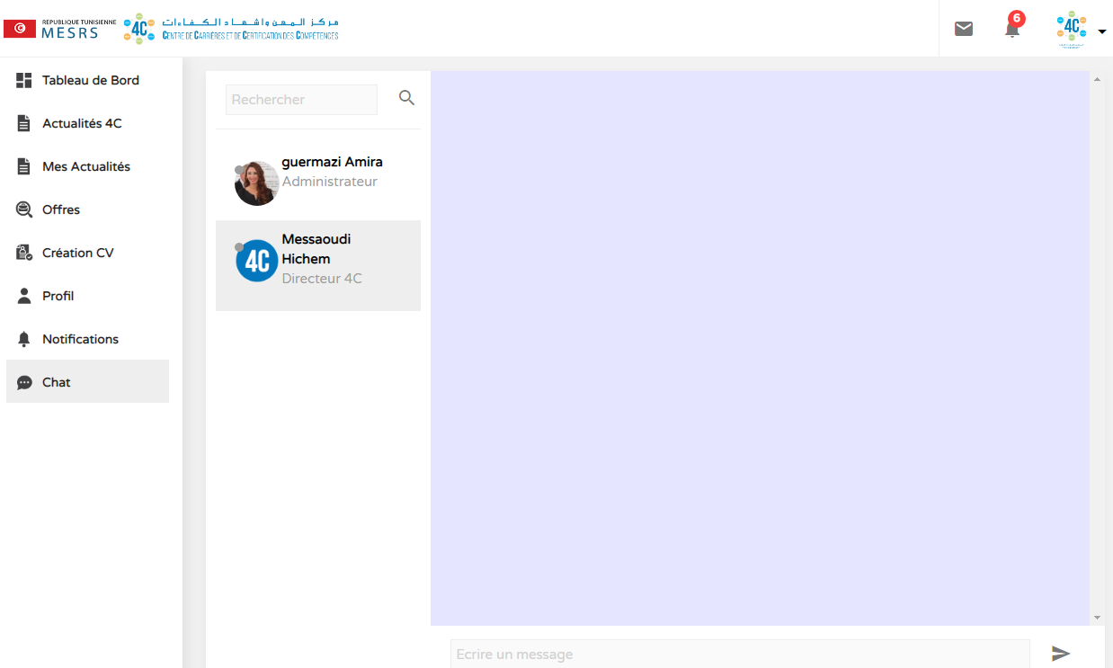
Engager une discussion avec le staff 4C de votre établissement

